Slide 1
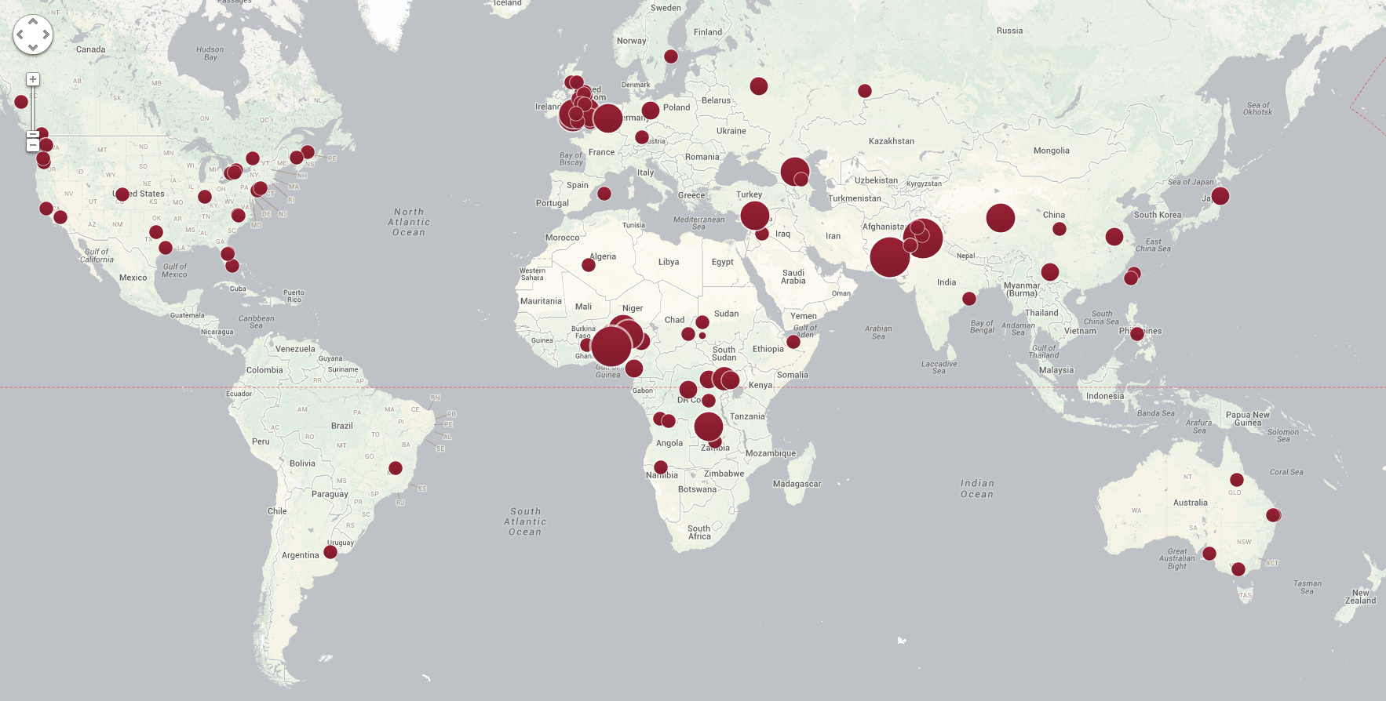
Axelrod y epidemias
Cómo podemos reproducir algo así?
http://measlesrubellainitiative.org/perspective-risks-measles-religious-communities/

Slide 2
Propuesta
Modelo de Axelrod clásico con regiones separadas espacialmente.
Interacción a primeros vecinos (contactos personales).
Links de largo rango (contactos virtuales): sujetos a rewiring por homofilia.

Slide 3
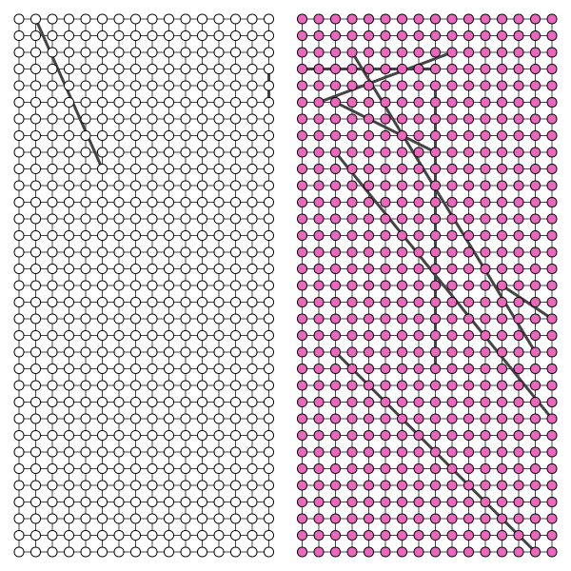
Propuesta
Red propuesta: red cuadrada con una separación en el medio → se definen dos regiones.
Contactos virtuales: links de largo rango sujetos a rewiring.
Red = 33 x 32 = 1056 agentes
Región I
Región II

Slide 4
Propuesta
Dinámica:
Elijo un agente i y un vecino j, personal o virtual.
Si j es personal → proceso de imitación de Axelrod (si random < h_{ij} → imitación)
Si j es virtual, elijo k no vecino de i:
  Si h_{ik} > h_{ij} → realizo rewiring.
  Si h_{ik} < h_{ij}, descarto rewiring y realizo imitación.

Slide 5
Propuesta
Dinámica:
Estudio la multiplicidad de estados (cuántos estados culturales tengo).
Links virtuales entre regiones.
Distribución de fragmentos, considerando agentes con el mismo estado cultural ligados con solo links personales, y links personales + virtuales.
Varío Q y cantidad de links virtuales en el sistema (F = 10).

Slide 6
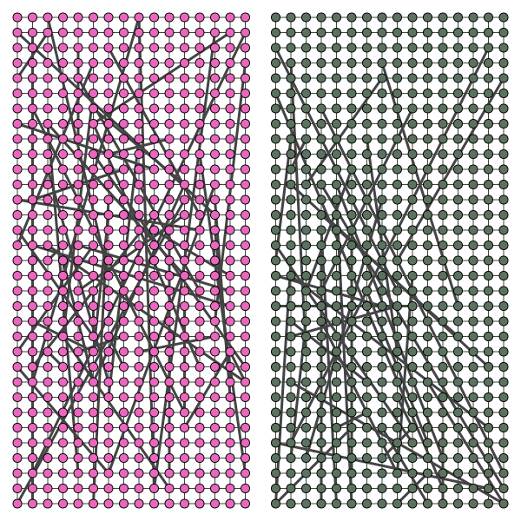
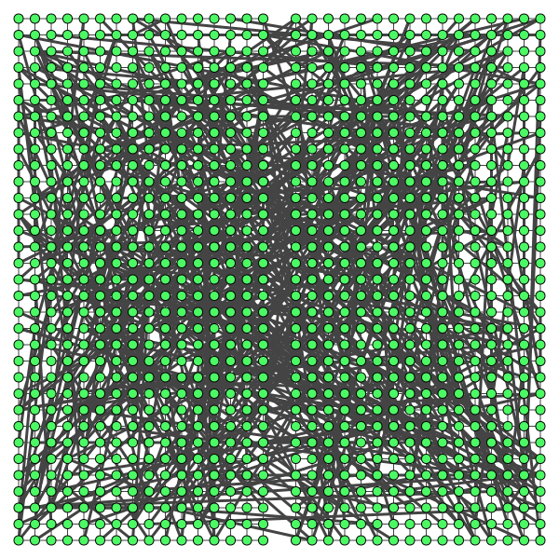
Caso trivial de ejemplo Q = 10
100 virtual links
Multiplicidad: 2 estados
0 links entre regiones
500 virtual links
Multiplicidad: 1 estado
232 links entre regiones

Slide 7
Teniendo en cuenta contactos personales más contactos virtuales:
1 fragmento de 1056 agentes
Teniendo en cuenta solo contactos personales:
2 fragmentos de 528 agentes
Distribución de fragmentos

Slide 8
El agregado de contactos virtuales genera una disminución de en la multiplicidad de estados.

Slide 9
El agregado de contactos virtuales lógicamente aumenta el número de contactos virtuales entre regiones.

Slide 10
Busco combinación de parámetros donde haya baja multiplicidad y gran cantidad de links entre regiones → probabilidad de encontrar un grupo minoritario presente en ambas regiones, ligado por links virtuales
Candidato: 500 virtual links, 50 < Q < 150

Slide 11
Busco combinación de parámetros donde haya baja multiplicidad y gran cantidad de links entre regiones → probabilidad de encontrar un grupo minoritario presente en ambas regiones, ligado por links virtuales
Candidato: 1000 virtual links, Q > 100

Slide 12
Q = 120 Virtual links = 500
Considerando contactos virtuales
Al considerar los contactos virtuales, aumenta el tamaño de los clusters

Slide 13
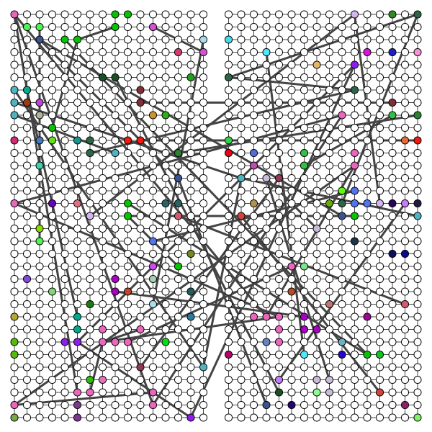
Q = 120
Virtual links = 500
Notar este estado en particular
Se graficó solo los contactos virtuales entre agentes con estado distinto al mayoritario (nodos blancos).

Slide 14
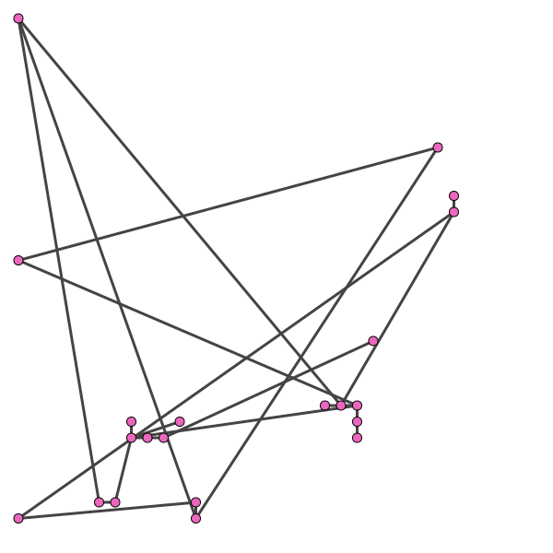
Q = 120
Virtual links = 500
Notar este estado en particular
Se graficó solo los contactos virtuales entre agentes con estado distinto al mayoritario (nodos blancos).

Slide 15
Q = 200 Virtual links = 1000
Considerando contactos virtuales
Al considerar los contactos virtuales, aumenta el tamaño de los clusters

Slide 16
Propuestas
Investigar si se forman regiones más grandes con interacción a segundos vecinos.
Otras topologías de red.

